Slide 1

BOLOGNA – 30 novembre 2019
Il Contenzioso in Odontoiatria:
Protezione della Prestazione
dalla copertura assicurativa
all’odontoiatria digitale
marco l. scarpelli

Slide 2
La prevenzione del contenzioso e la sua corretta gestione sono da sempre considerate come delle tematiche interconnesse.
Questa riflessione nasce dalla constatazione, che dalla verifica dell’andamento di una controversia tra odontoiatra e paziente, è possibile desumere delle indicazioni sugli “errori” o sui fattori che hanno portato alla degenerazione del rapporto professionale, e quindi in ultima istanza come quel contenzioso poteva essere prevenuto……………………………

Slide 3
Con la definizione di “errore” all’interno del rapporto di cure, ormai non si intende più, come in passato, focalizzare l’attenzione esclusivamente su quello che viene definito come “errore tecnico” (lesioni), ma ci si concentra anche su quegli aspetti che vengono comunemente definiti “comportamentali”, che si sviluppano nell’iter compreso tra la progettazione iniziale e i monitoraggi successivi alle azioni terapeutiche, in cui possono essere ricompresi anche protocolli di protezione della prestazione.

Slide 4
Con grande frequenza infatti, il contenzioso nasce per ragioni “non” cliniche; disordine nell’informazione, durata delle cure fuori controllo o comunque ben oltre quanto inizialmente previsto, richiesta di pagamento per prestazioni che il paziente giudica come insufficienti, a volte per banali incomprensioni o per semplice difetto di comunicazione.

Slide 5
In merito a ciò è sempre più evidente come sia diventata preponderante la necessità di lasciare una “tracciabilità” del rapporto medico/paziente attraverso un corretto protocollo di documentazione e comunicazione, che nel moderno studio odontoiatrico segue dei percorsi sempre più digitalizzati.
I vantaggi di questa “tracciabilità” si ripercuotono sia su una chiarificazione delle incomprensioni interne al rapporto di cure sia, in caso di contenzioso vero e proprio, in una più lineare gestione/ricostruzione in ambito medico-legale e assicurativo di come fattivamente questo rapporto si è svolto…………………….......

Slide 6
errore (?)

Slide 7
HARVEY A.M.-JOHNS R.J. Et al.
Clinica Medica- I principi e la pratica della medicina interna
(Il pensiero scientifico, Roma, 1975)
Le azioni legali, o la loro minaccia in seguito ad errori medici, stanno aumentando e non vi è alcuna ragione per ritenere che in futuro possano diminuire …. Se è vero che solo 1/5 delle proteste di errore riflette una reale responsabilità, dobbiamo domandarci che cosa faccia credere agli altri 4/5 di avere subito un danno per imperizia del clinico…

Slide 8
Definiamo l’errore
“ Ogni giudizio o valutazione che contravvenga al criterio ammesso come valido nel campo a cui il giudizio si riferisce o ai limiti di applicabilità del criterio stesso (filosofia…).
Ogni tipo di malfunzionamento (informatica…).
Uscire dalla retta via, errare …..”
(TRECCANI)

Slide 9
Definiamo la complicanza
“ Il sopraggiungere di una manifestazione morbosa nel corso di una malattia già dichiarata, di cui costituisce un aggravamento”
(TRECCANI)

Slide 10
Definiamo la complicanza
Oppure
“che pur essendo astrattamente prevedibile, non sarebbe evitabile e che, come tale, esclude la sussistenza della responsabilità …...”
(Corte di Cassazione – n. 13328 del 30.06.2015)
“… Quando, nel corso dell’esecuzione di un intervento o dopo la sua conclusione si verifichi un peggioramento delle condizioni del paziente, o tale peggioramento era prevedibile ed evitabile, ed in tal caso esso va ascritto a colpa del medico, a nulla rilevando che la statistica clinica lo annoveri in linea teorica tra le “complicanze”; – ovvero tale peggioramento non era prevedibile oppure non era evitabile: ed in tal caso esso integra gli estremi della “causa non imputabile” di cui all’art. 1218 c.c., a nulla rilevando che la statistica clinica non lo annoveri in linea teorica tra le “complicanze …”.

Slide 11
Augusto Murri
(“Se potete curare, curate; se non potete curare, calmate; se non potete calmare, consolate”)
“Errare, sì! È una parola che fa spavento al pubblico. Errare a nostre spese? Errare a costo della nostra vita? La meraviglia pare giustissima, l'accusa pare grave! Eppure, o avventurarsi al pericolo d'un errore o rinunziare ai benefizi del sapere. Non c'è altra strada. L'uomo, che non erra, non c'è!”

Slide 12
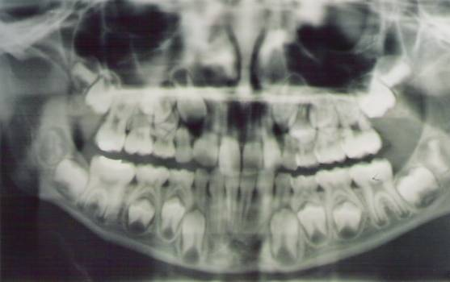

Slide 13
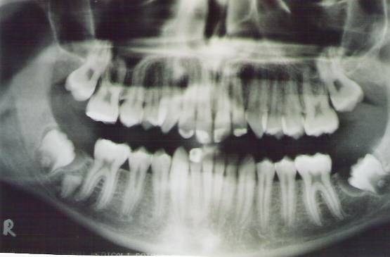

Slide 14
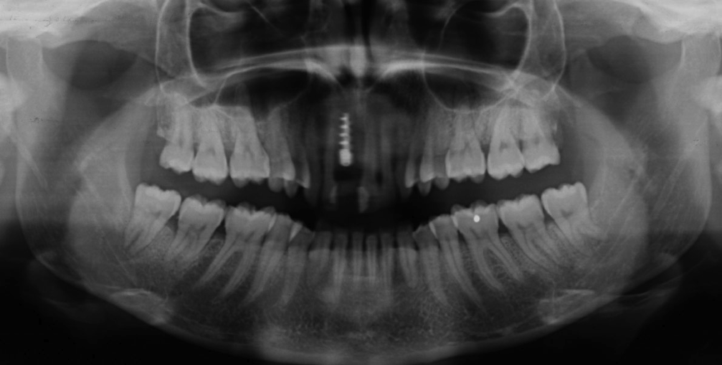

Slide 15
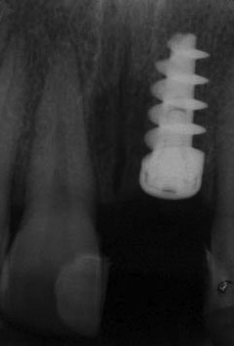

Slide 16
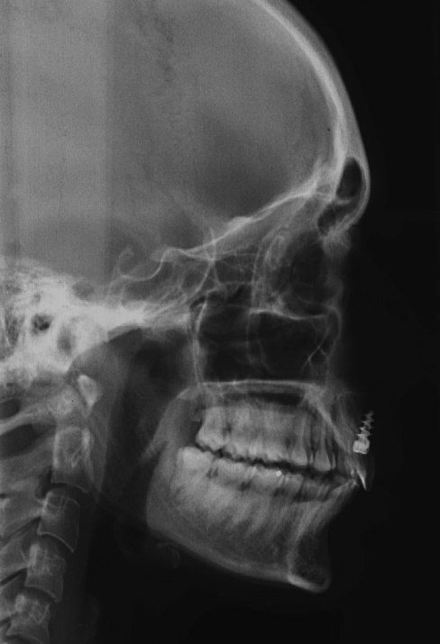

Slide 17
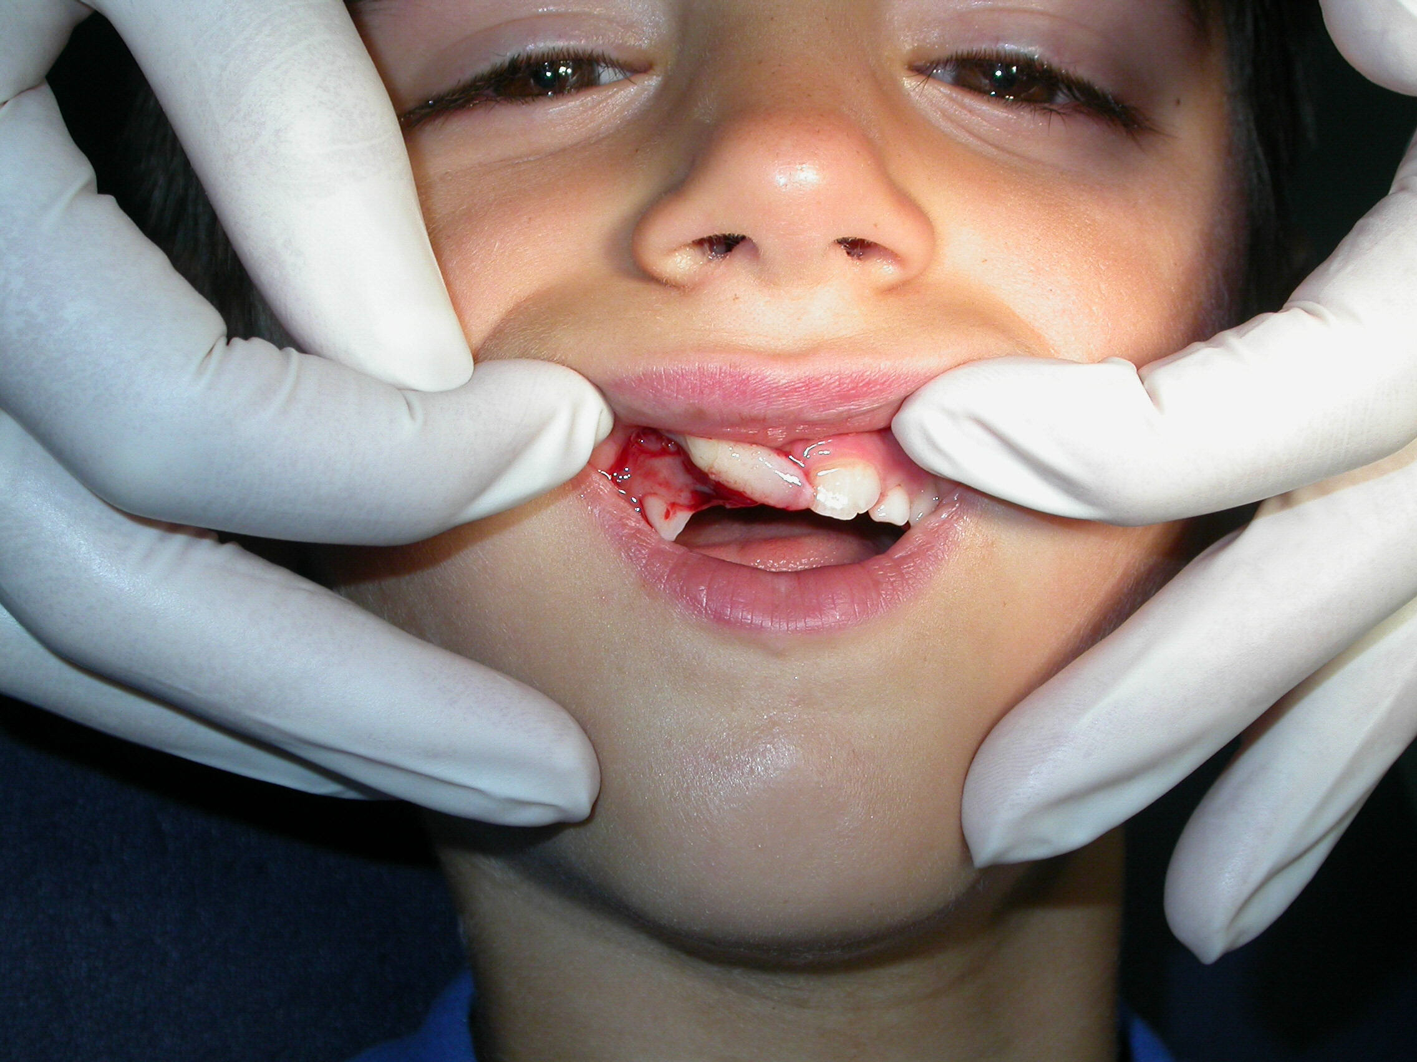

Slide 18
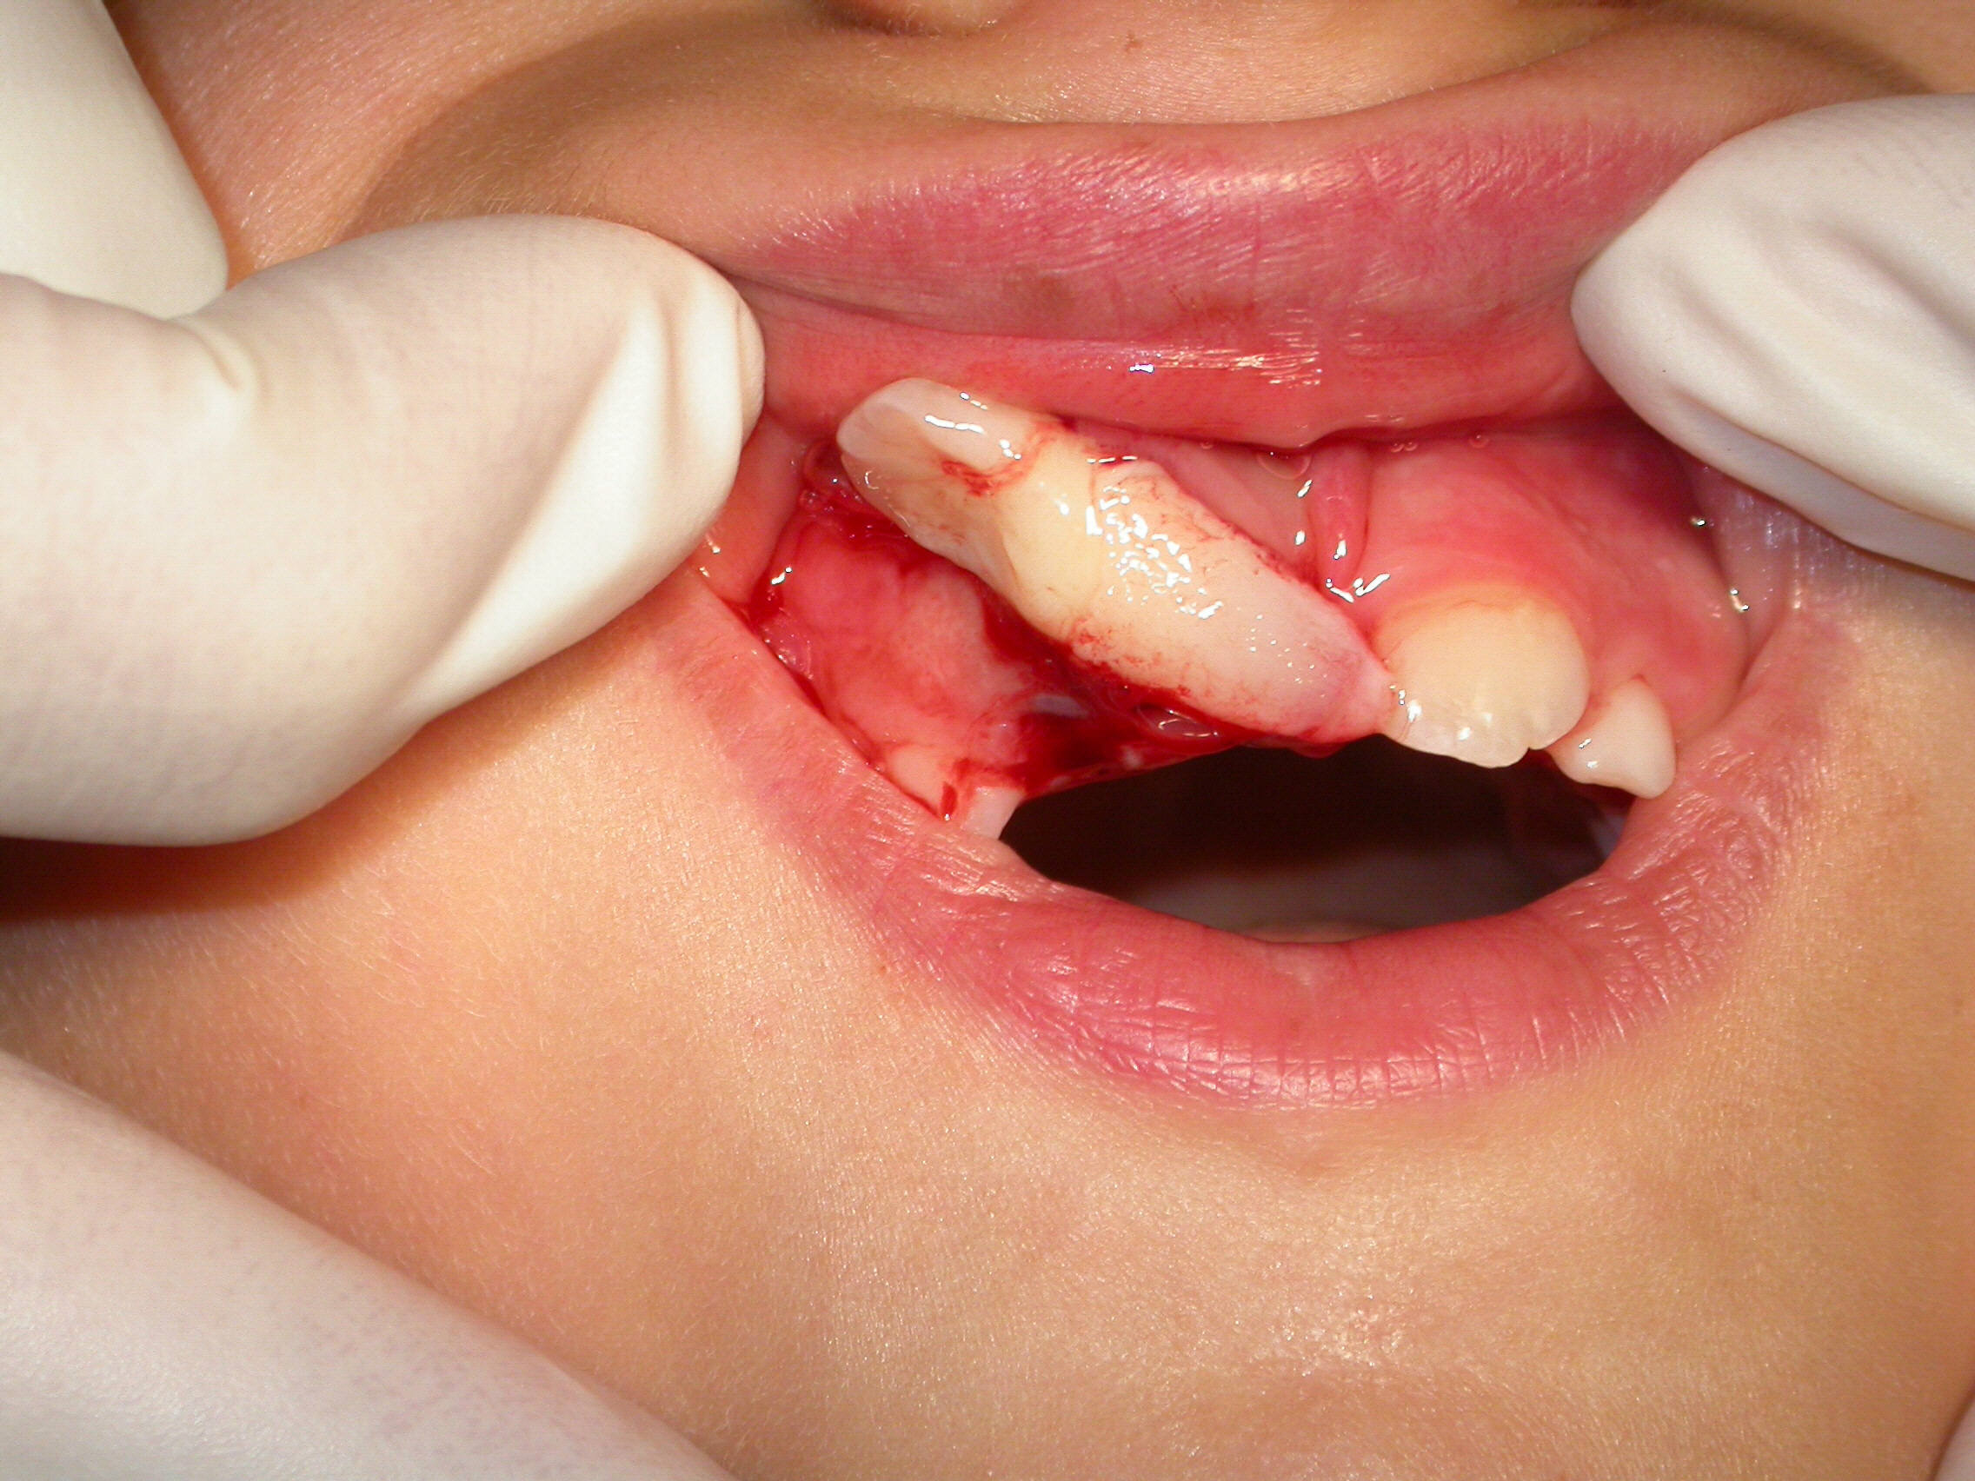

Slide 19
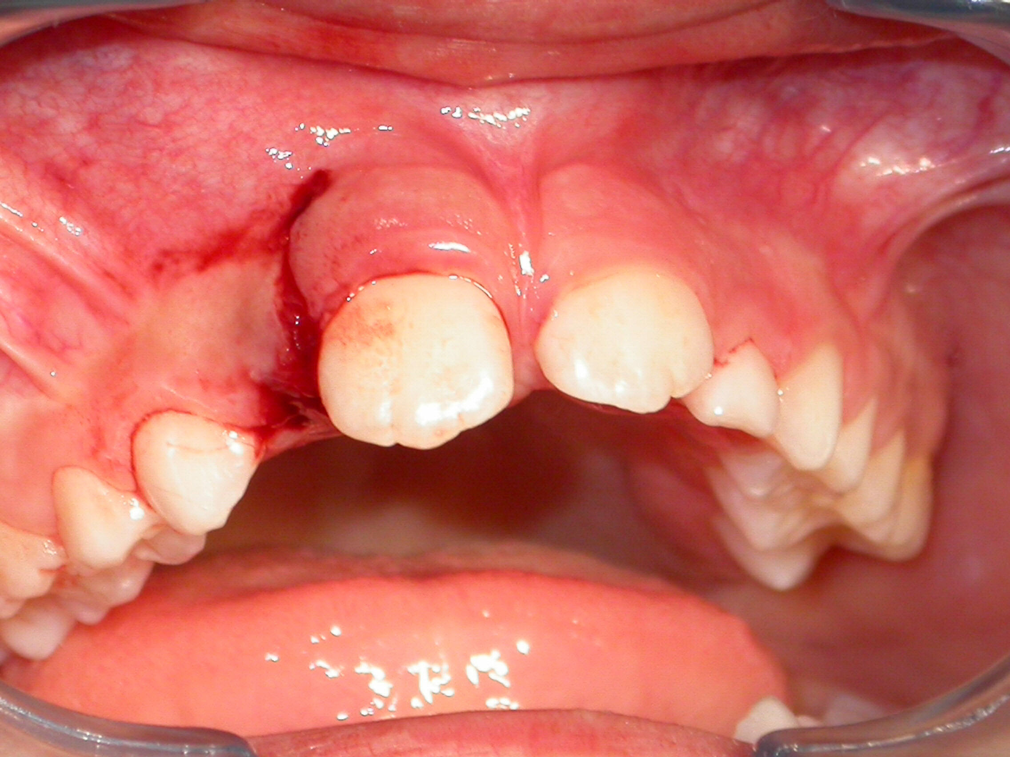

Slide 20
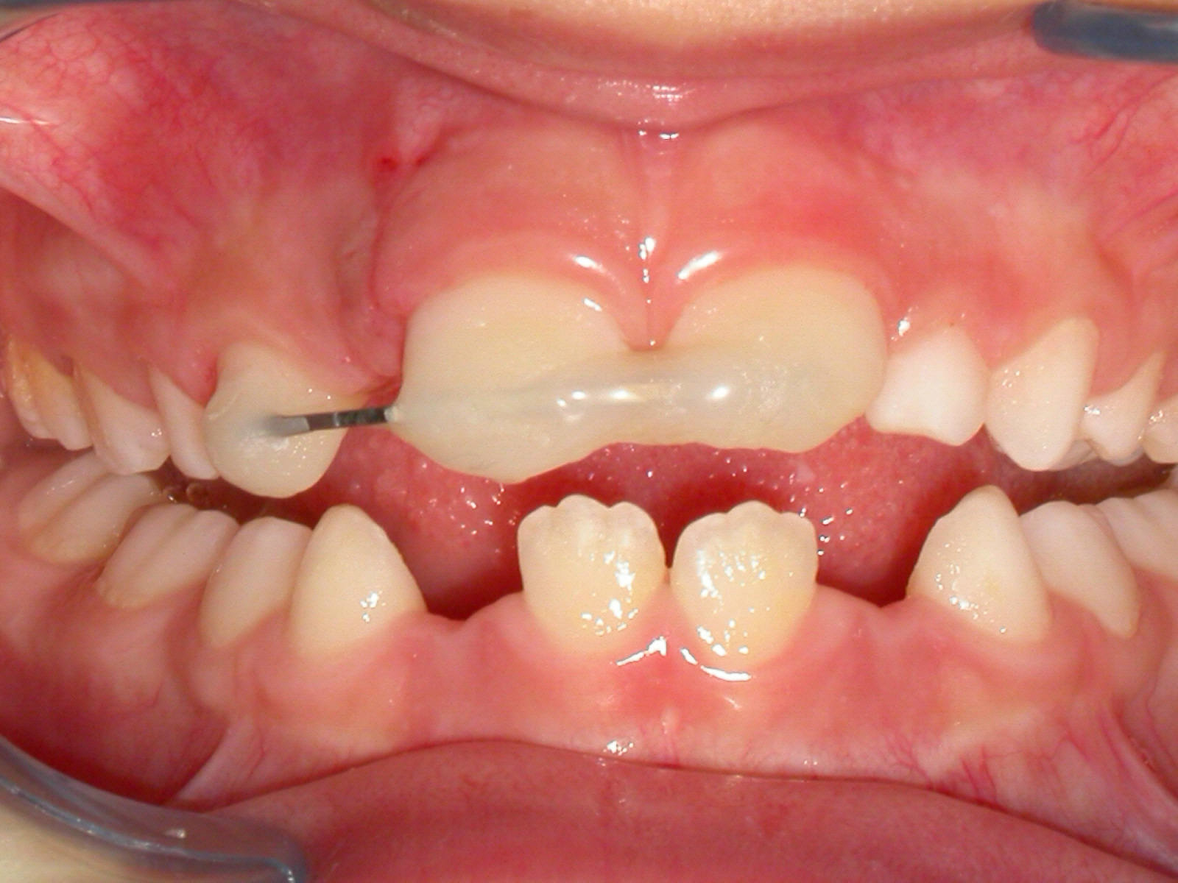

Slide 21
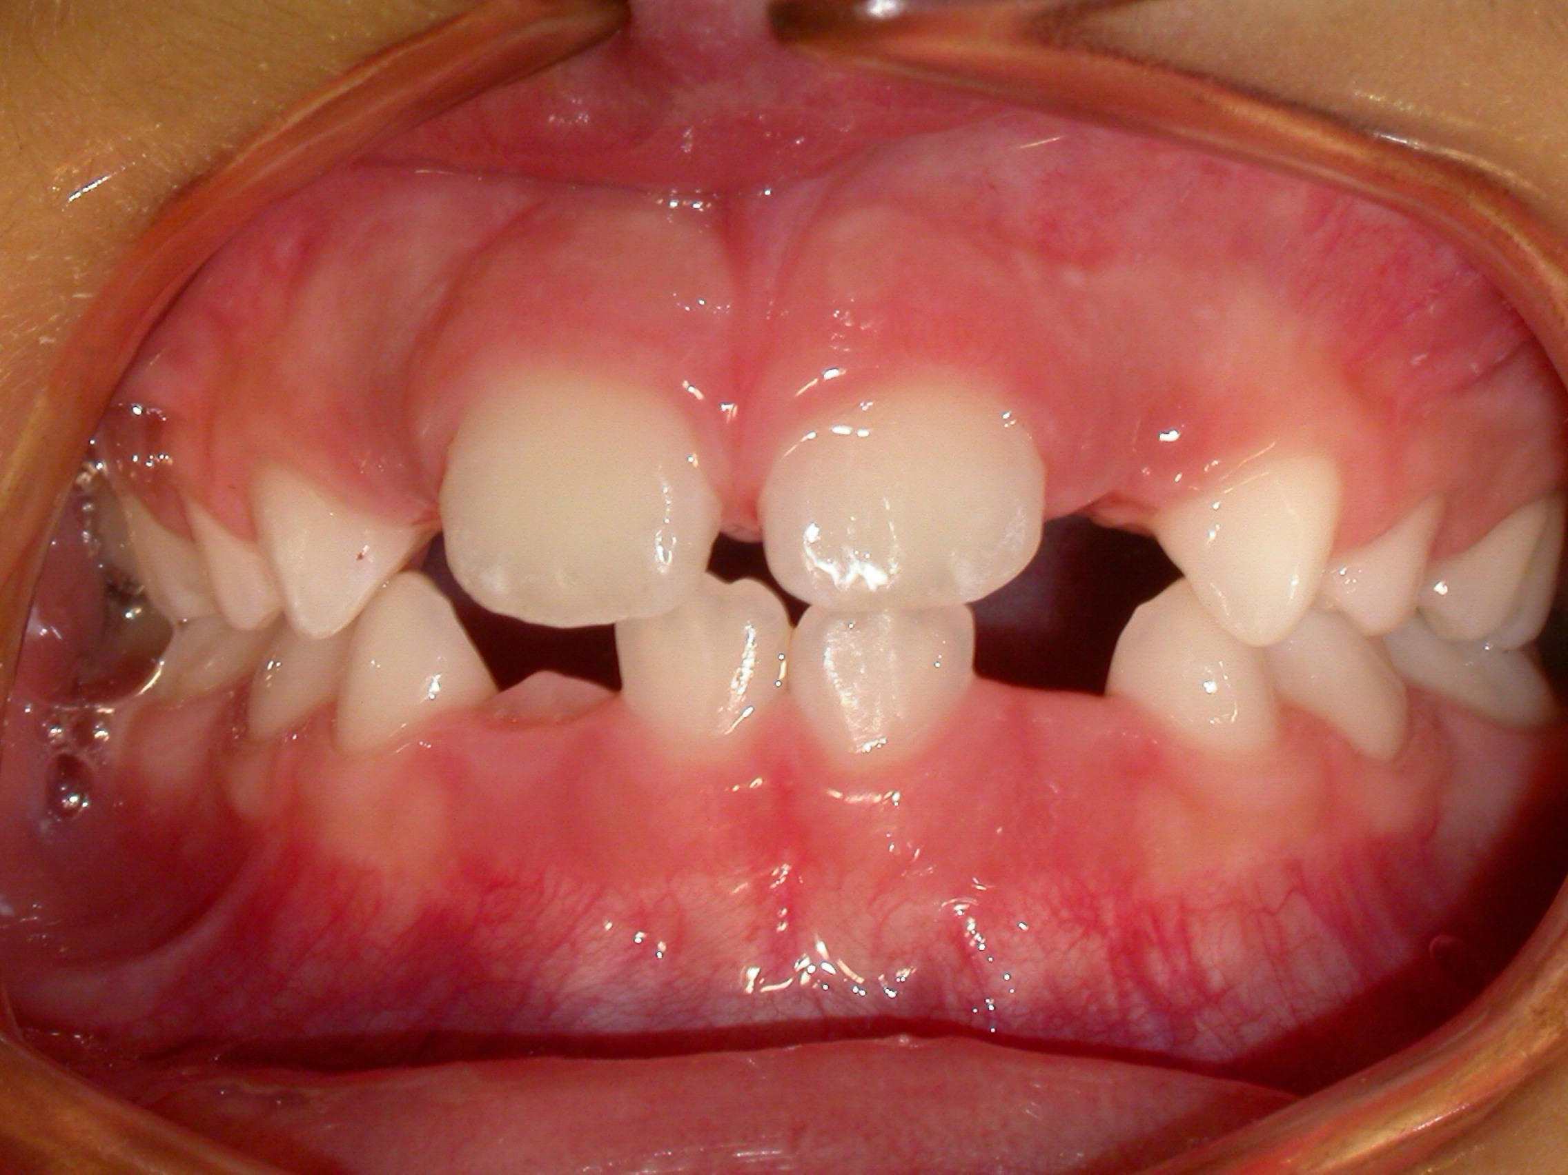

Slide 22
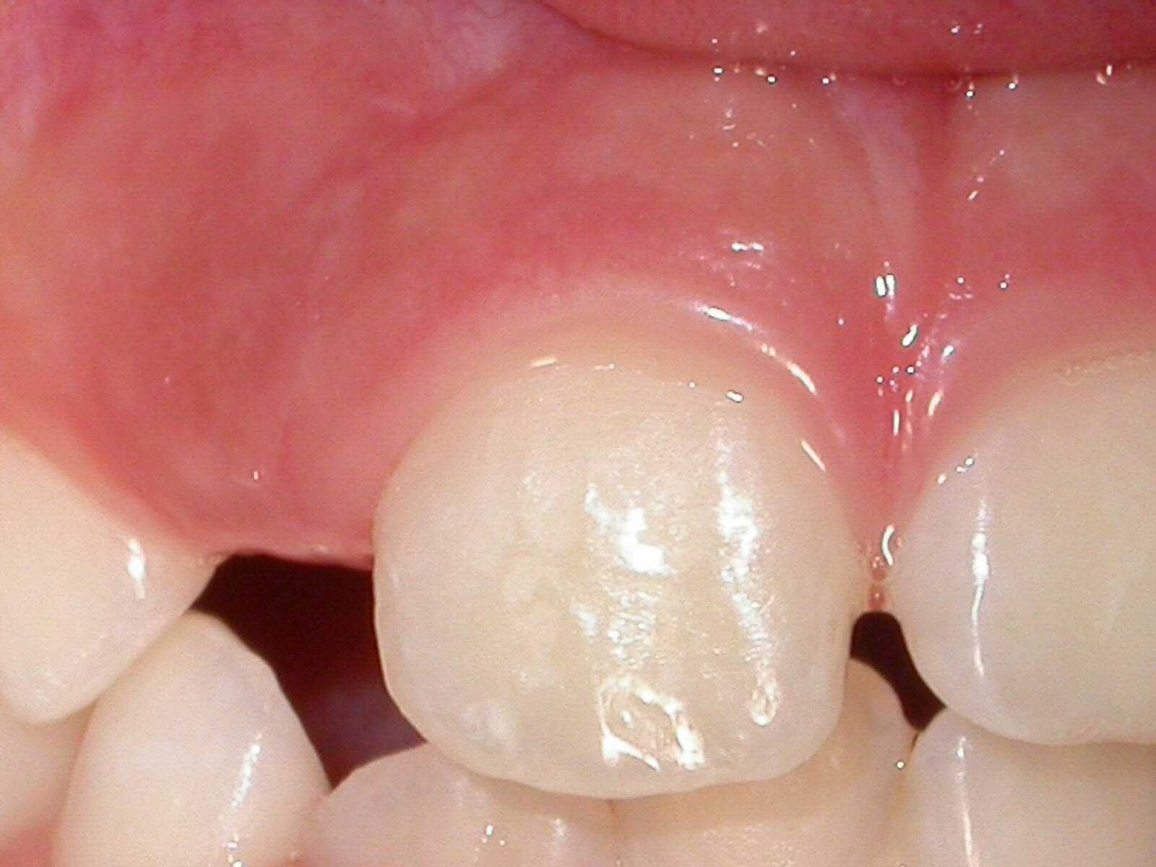

Slide 23
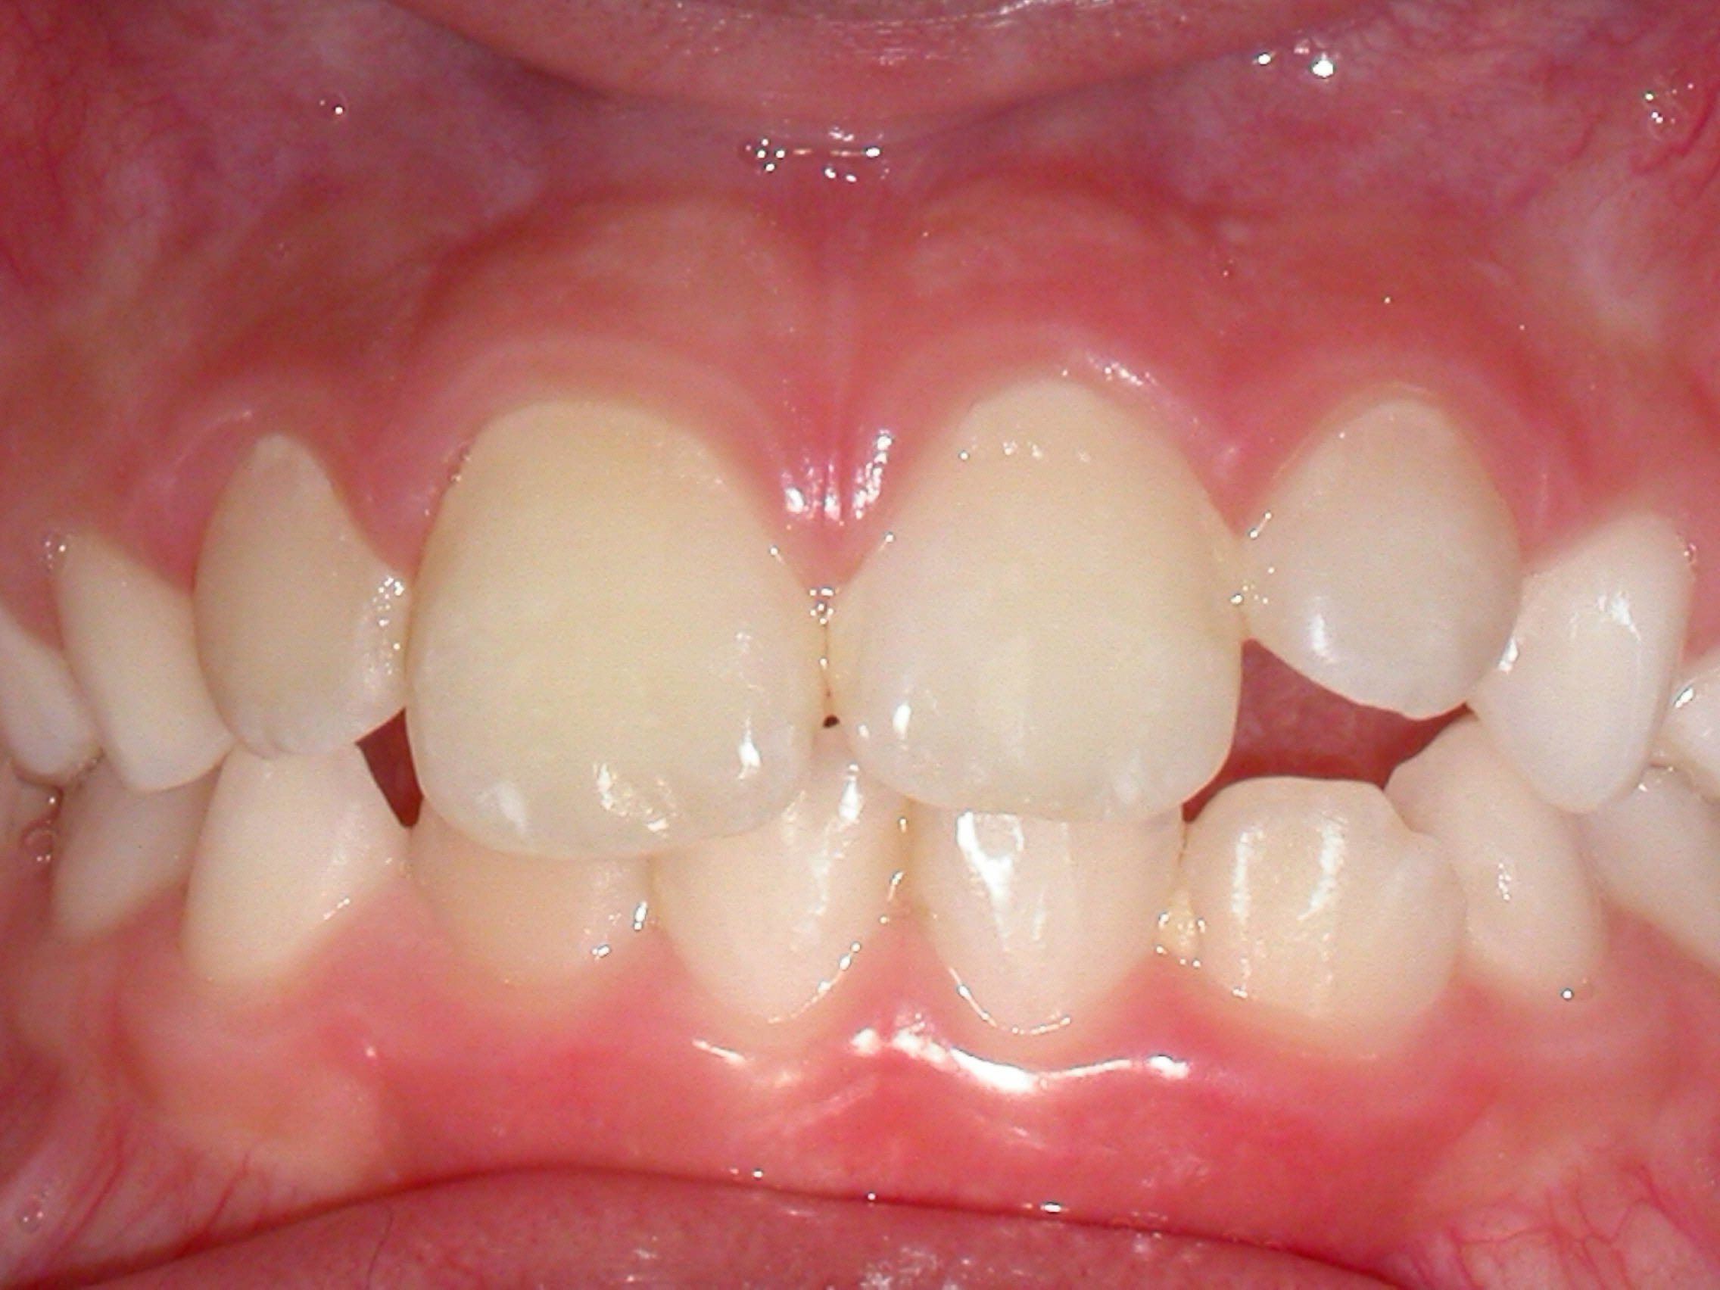

Slide 24
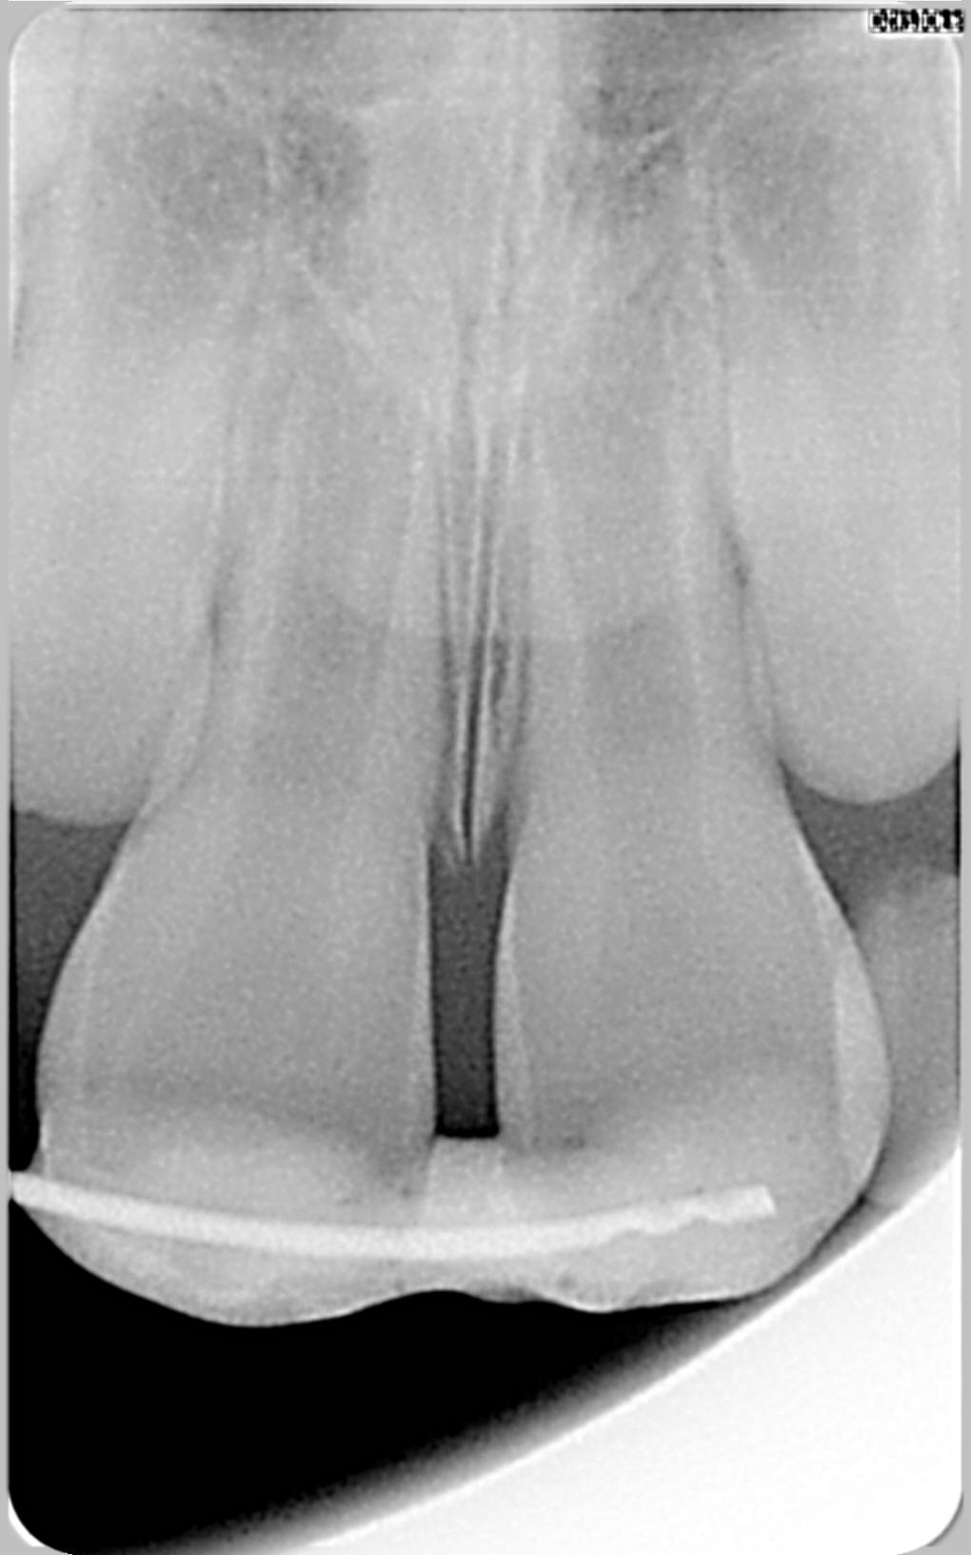

Slide 25
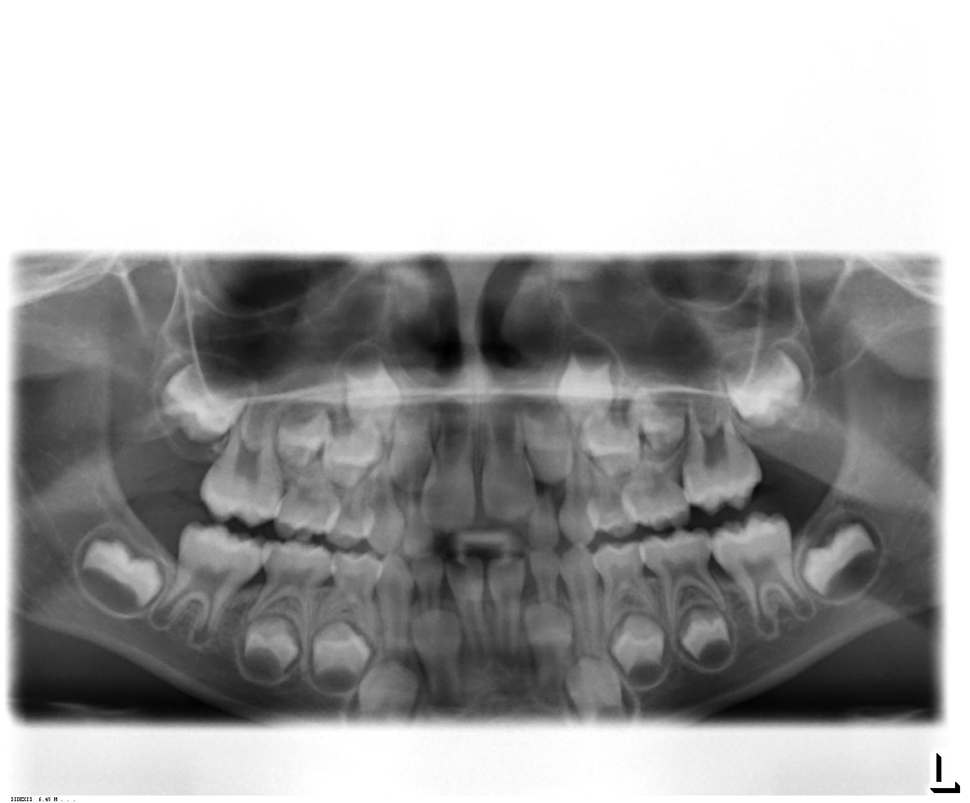

Slide 26
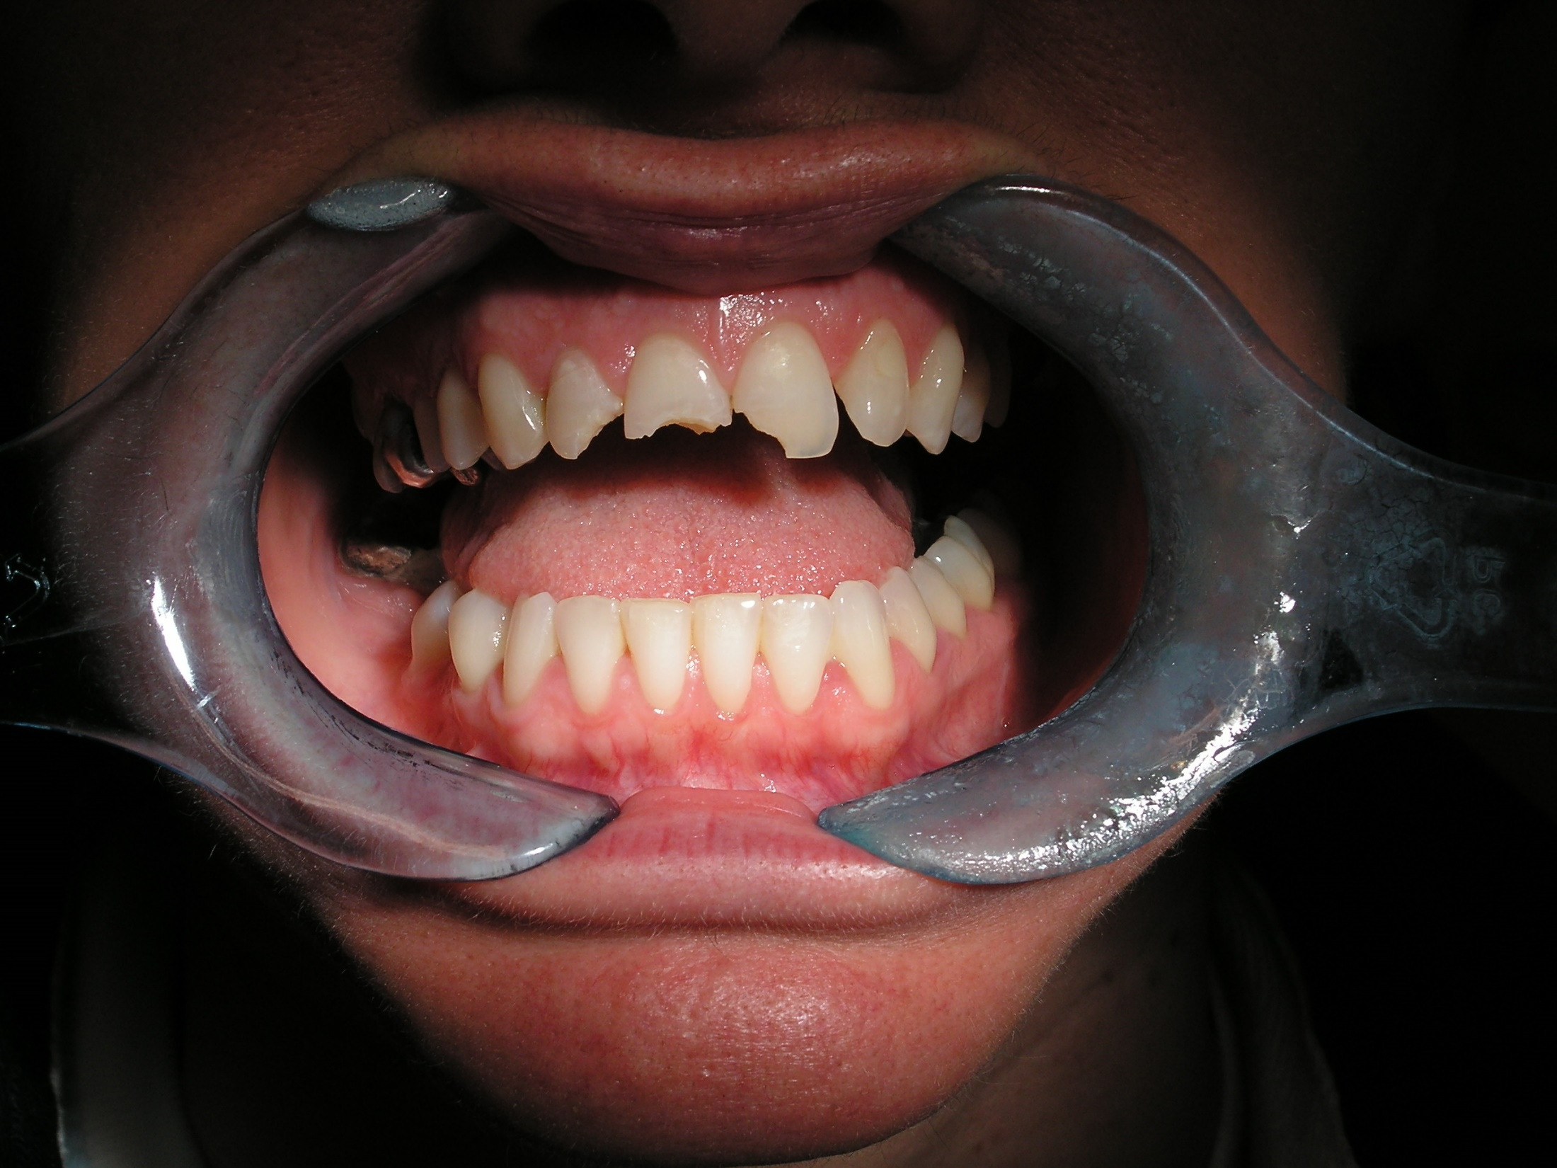

Slide 27
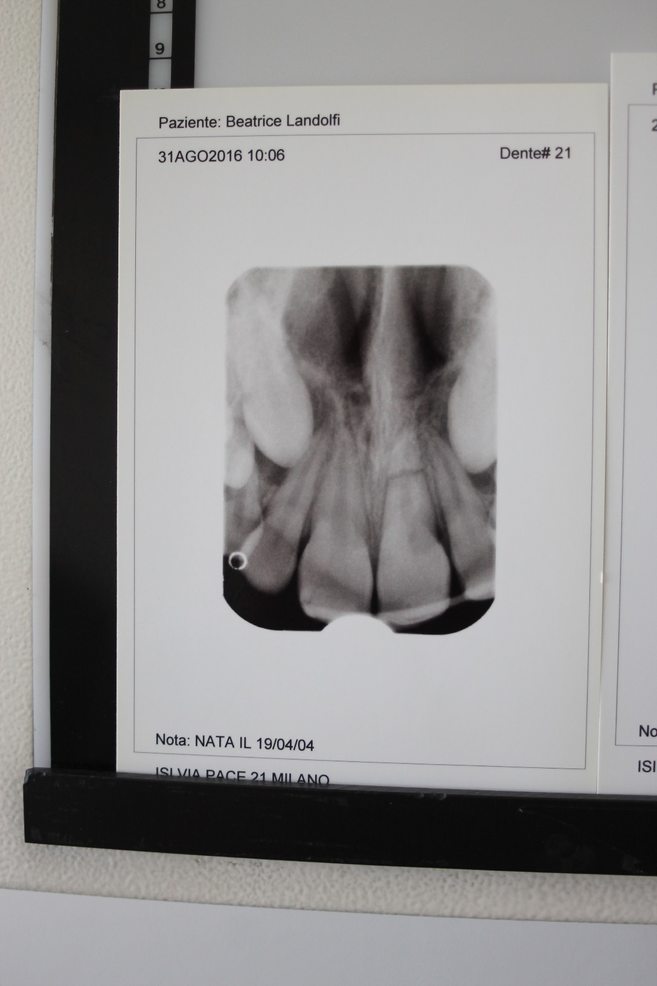

Slide 28
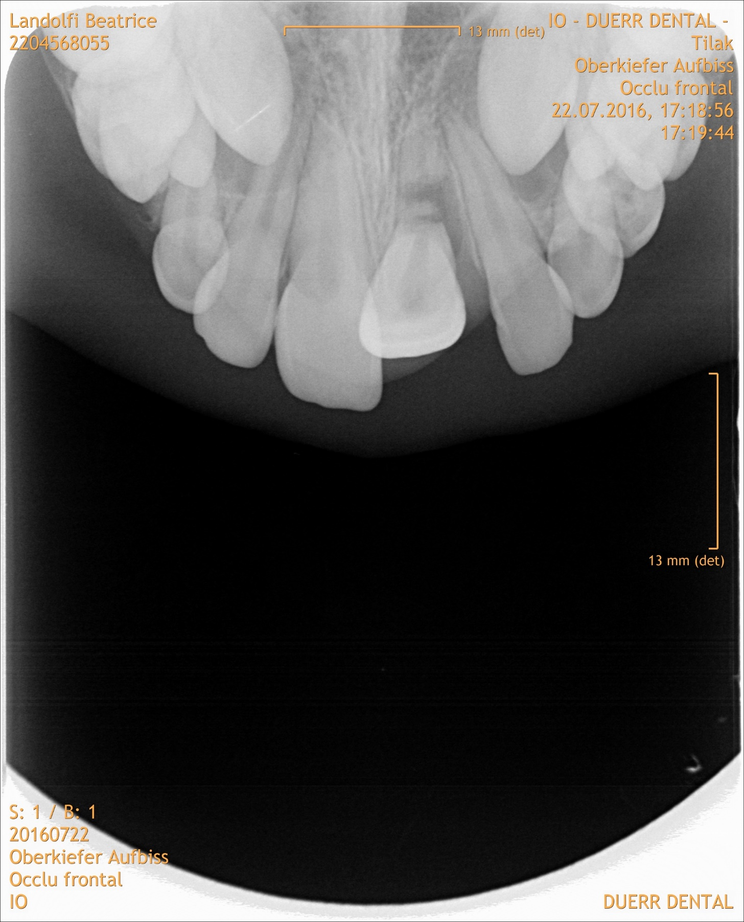

Slide 29
analogico o digitale?

Slide 30
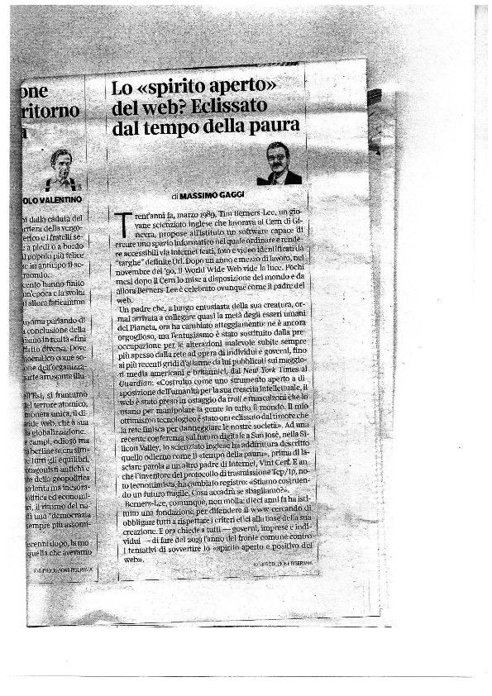

Slide 31
non c’è differenza
Analogico o digitale: un tema trattato già vent’anni fa (per le differenze) di fatto oggi non significativamente differente dal punto di vista medico legale

Slide 32
QUESITO PRIMA SEZIONE CIVILE TRIBUNALE DI MILANO
G.U. DOTTORESSA P.M. R.G. …./18
Esaminati gli atti e i documenti d’ufficio,
descrivano i C.T.U. le condizioni di salute del paziente al momento del primo contatto con lo studio del convenuto;
verifichino se sia stato raccolto o meno e con quali modalità il consenso informato dell’attore, altresì verificando se ne sia stata prodotta copia al Signor XXXXXX
dicano se, in rapporto alle cognizioni medico-chirurgiche acquisite all’epoca degli interventi medici, fosse tecnicamente corretto procedere agli interventi praticati e precisino, altresi, se, prima di procedere agli stessi, siano stati effettuati tutti gli esami diagnostici e clinici necessari;
accertino, in particolare, se dei detti esami siano state date letture corrette;
precisino se tali esami siano stati eseguiti in modalità analogiche o digitali precisando la credibilità di questi ultimi (ovvero se eseguiti con sistema “chiuso”)
descrivano le prestazioni svolte dal convenuto;
accertino quali conseguenze negative siano derivate dall’operato del convenuto, specificandone le cause;
accertino se il comportamento dell’attore – da declinarsi in termini di interruzione delle cure e di sottoposizione ad interventi presso altri professionisti – abbia concorso in tutto o in parte a determinare i danni eventualmente accertati, indicando eventualmente in che percentuale;
accertino se gli interventi eseguiti presentassero profili di speciale difficoltà o se nell’ipotesi in cui gli interventi si presentassero come ordinari, il convenuto abbia omesso di attenersi, per inadeguatezza e incompletezza della preparazione

Slide 33
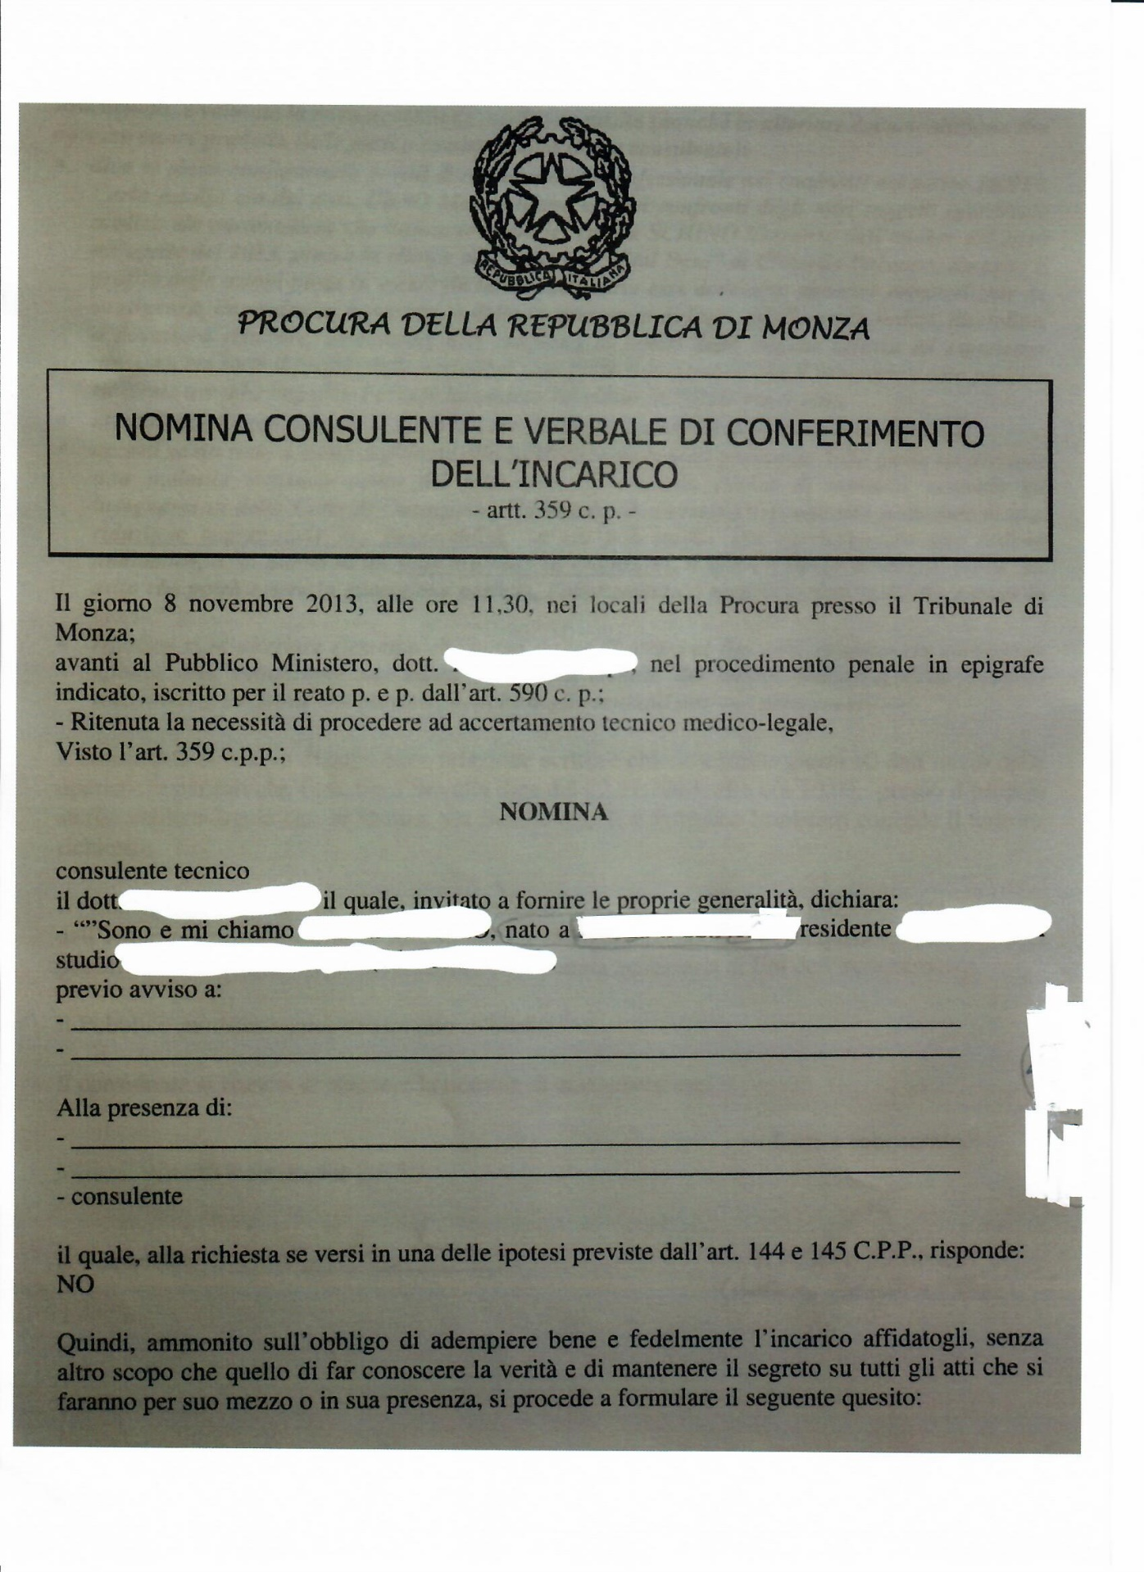

Slide 34
pubblicità via WEB
"L'IMPATTO DELLA DIGITALIZZAZIONE NEL TRATTAMENTO IMPLANTO-PROTESICO"
INCLUSO CORSO FAD 50 ECM
“Diagnosi Radiologica in Odontoiatria, Stomatologia e Chirurgia Maxillo-Facciale mediante Cone Beam CT”
Illustri professionisti e ricercatori clinici, tra i massimi esperti dell’uso della tecnologia e del digitale in implantologia, approfondiranno le tematiche legate alle ultime innovazioni tecnologiche dell’implanto-protesi.
AGGIORNATI E DIVENTA
UN PROFESSIONISTA NUOVO (!!!)

Slide 35

MINISTERO DELLA SALUTE
Dipartimento della sanità pubblica e dell’innovazione
RACCOMANDAZIONI CLINICHE
IN ODONTOSTOMATOLOGIA

Slide 36
LA RESPONSABILITA’ PROFESSIONALE
IN ODONTOIATRIA:
ASPETTI DI GESTIONE OPERATIVA
FAD ANDI (Bobba, Scarpelli, Battaglia, Coprivez, Fiore, Manchisi, Pradella)
***
Informazione prima della visita: new media e strumenti digitali
Un tempo l’informazione al paziente iniziava nel momento della visita, oggi invece è possibile mantenere un canale comunicativo sempre aperto con i propri assistiti, questo è permesso dall’utilizzo di siti web e social network per comunicare concetti legati alla salute.

Slide 37
Realizzando dei contenuti di informazione mossi dalla stessa logica con la quale ci relazioniamo con i nostri pazienti, si può dar vita a strumenti grazie ai quali chi ha bisogno di cure potrà in qualunque momento trovare delle risposte.
Parlare delle proprie conoscenze in modo semplice e chiaro, è un sistema efficace per comunicare con i propri pazienti o con coloro i quali stanno cercando spiegazioni relativamente ad un proprio problema di salute.
Quando la relazione si sposta dall’ambulatorio ai new media il linguaggio deve rimanere professionale, mostrando che il trovarsi all’interno di un ambiente potenzialmente più informale non influenza il modo con cui si affronta il processo di cura.

Slide 38
Una revisione sistematica presente in letteratura ha valutato 170 lavori sugli effetti dei social network in ambito mediale e ha valutato come 151 dessero riscontri positivi dall’utilizzo dei new media da parte dei pazienti.
L’82% degli studi ha visto opinione positiva da parte dei clinici che hanno detto di aver trovato un miglioramento nel coinvolgimento e nella comunicazione con la maggior parte dei pazienti.
Tra i siti maggiormente utilizzati in questo senso si trovano Facebook e Twitter secondo un’analisi condotta nel 2016.

Slide 39
Su questi portali la fascia d’età più attiva va dai 18 ai 49, ma alcuni articoli hanno anche mostrato come pazienti anziani istruiti all’utilizzo del mezzo, abbiano giovato in modo importante dell’utilizzo di siti web e new media nell’ottenimento di informazioni relative alla propria salute.
Altri studi hanno poi evidenziato come i social possano essere strumenti utili nella diffusione di messaggi legati alla salute, ma come allo stesso tempo queste piattaforme possano rappresentare il punto di partenza o di diffusione di messaggi errati e talvolta anche pericolosi per la salute dei pazienti.

Slide 40
Comportamento (reato) commissivo/omissivo
(1)
non vedo sostanziali differenze nella valutazione dei casi,
tra metodiche analogiche (o tradizionali) e digitali

Slide 41
(2)
In tutti i casi agiamo in regime probatorio; al danneggiato spetta l’onere di provare il rapporto contrattuale e l’onere di dimostrare almeno presuntivamente di aver patito un danno
(3) al medico l’onere di avere correttamente agito ovvero avere mantenuto una condotta rispettosa delle regole dell’arte (linee guida, buone pratiche cliniche,etc.)

Slide 42
(4)
Tra gli elementi utili a rappresentare la propria «buona cura», la cartella clinica, intesa come insieme della documentazione.
La stessa documentazione potrà avere origine analogica o digitale ma dovrà essere consegnata all’avente diritto con ricevuta che descriva analiticamente quanto consegnato e le caratteristiche del formato
(5)
E’ il medico che caratterizza la documentazione attraverso l’indicazione dell’intestazione dell’erogante, data di compilazione, firma e trattenendo copia.

Slide 43
QUALI POSSIBILI SVILUPPI? un sistema di gestione digitale del rapporto medico odontoiatra paziente, dalla prima visita sino alla fase di follow-up (firma digitale, gestione a distanza, immediata visualizzazione a schermo di tutti i dati, semplificazione protezione dei dati, ……) semplificazione dell’archiviazione (a fronte dell’aumento consistente di informazioni) semplificazione nella producibilità delle informazioni necessarie a gestire la burocrazia, la gestione del contenzioso eventuale …

Slide 44



Corso di Alta Formazione
Mediazione e conciliazione
in tema di responsabilità sanitaria
con il patrocinio del Ministero della Salute e della FNOMCeO
in collaborazione con l’Università degli studi di Firenze
Corrado BONDI Marco SCARPELLI
Responsabile del Progetto Coordinatore Scientifico
Firenze / Milano / Bologna / (Napoli)

Slide 45
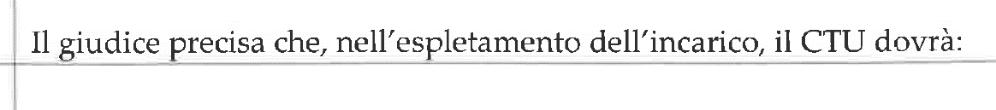
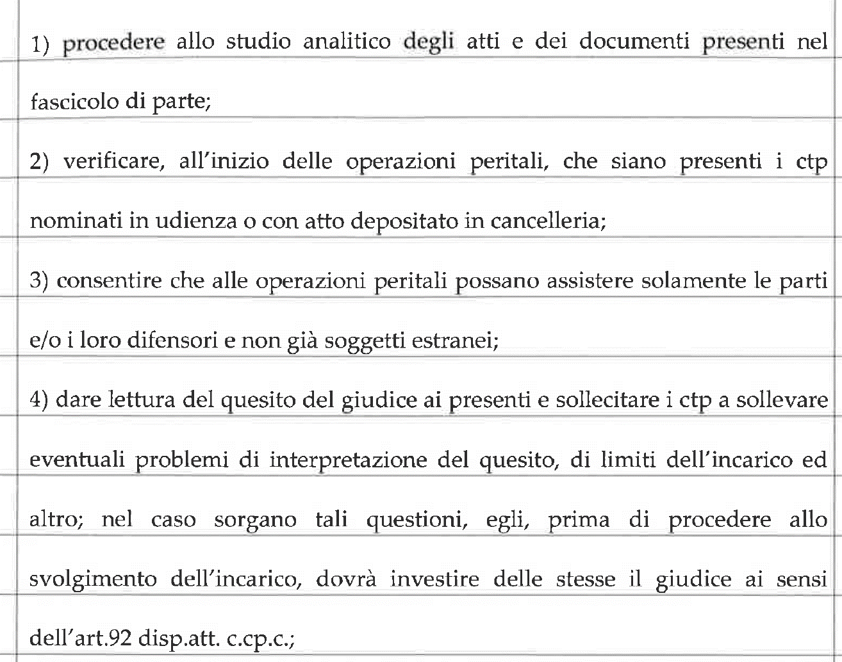

Slide 46
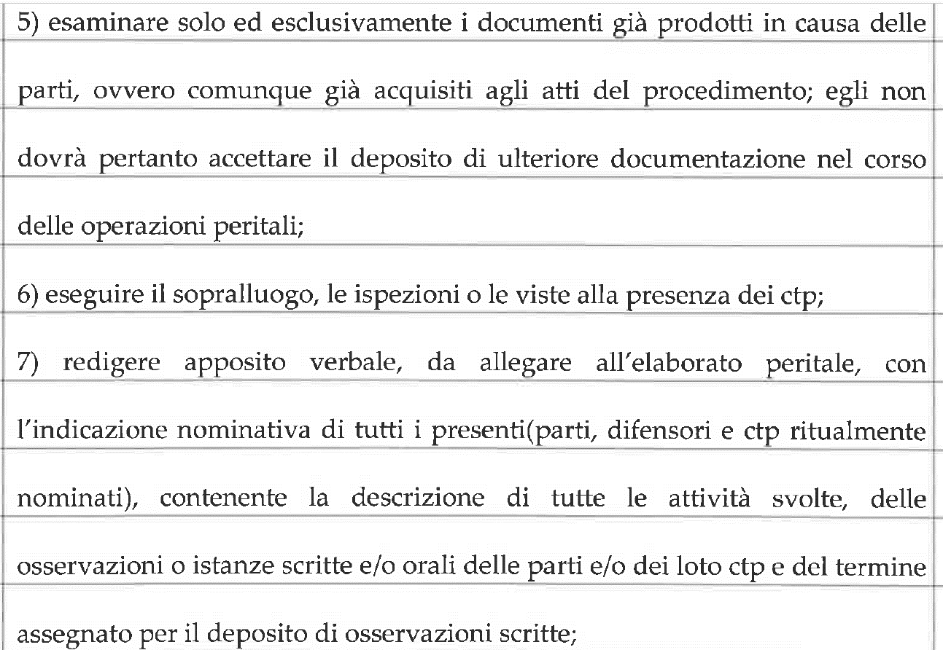

Slide 47
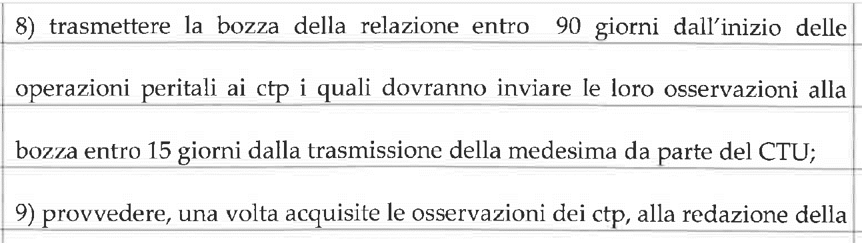
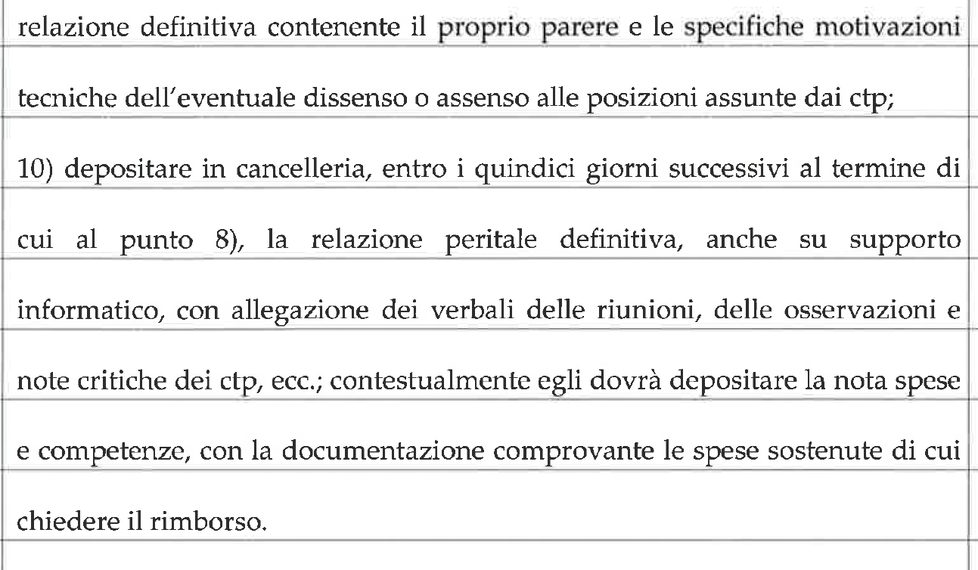

Slide 48
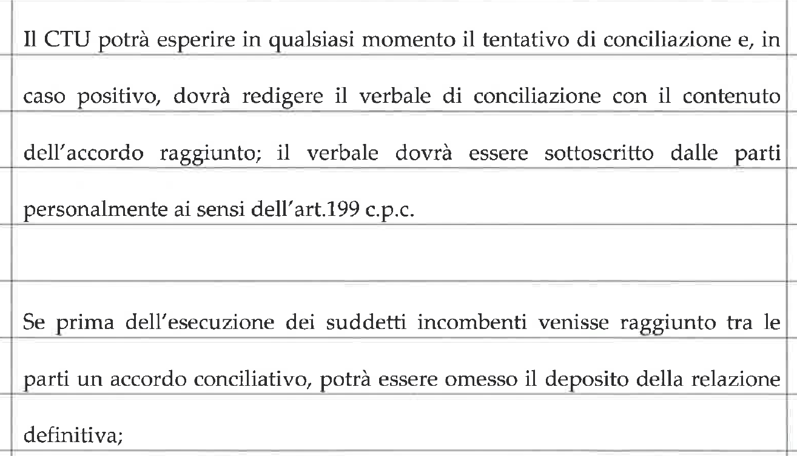

Slide 49
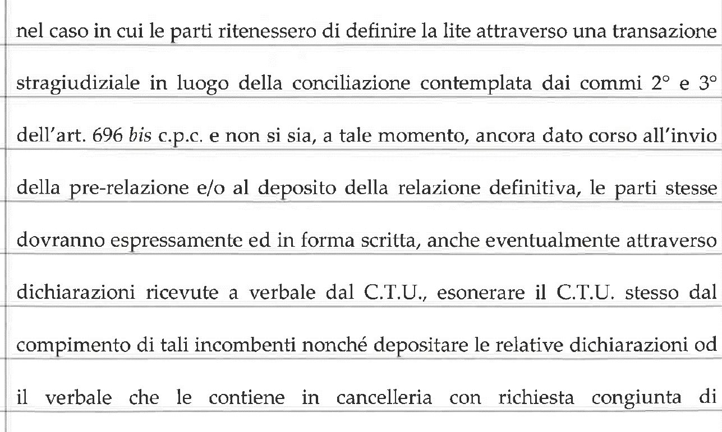

Slide 50
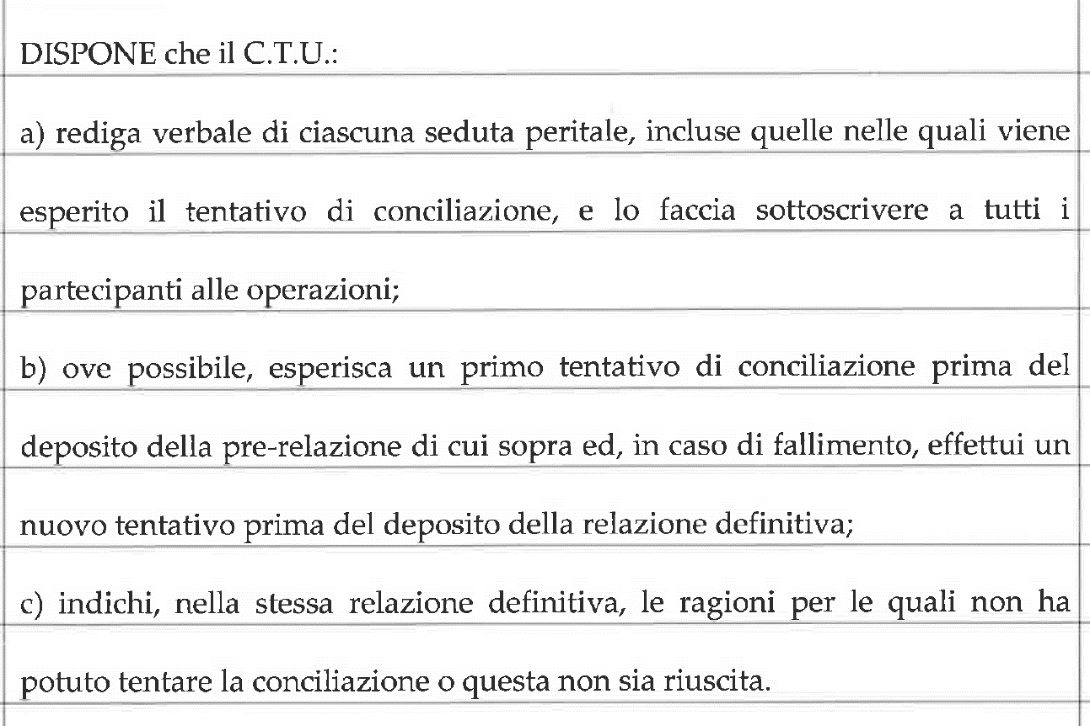
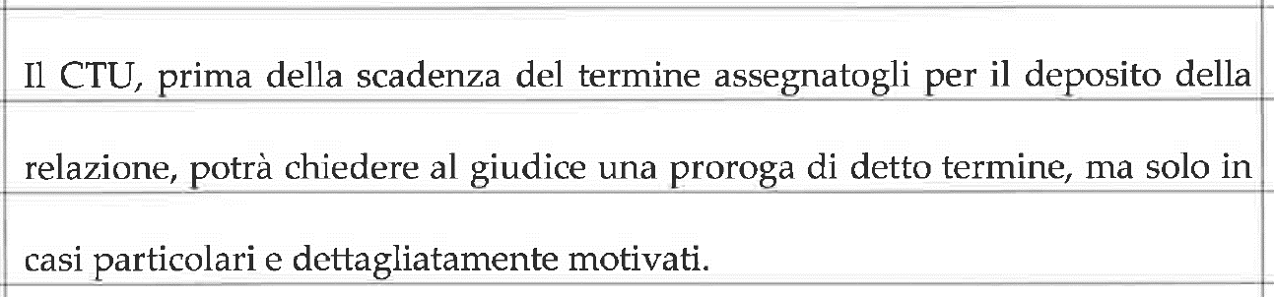

Slide 51
linee guida? buona pratica clinica?

Slide 52

Il nuovo metro per stabilire se un medico è responsabile o meno, scrive la Cassazione, dovrà ora essere, la distanza della sua condotta da quella prevista dalle Linee guida.
Corte di Cassazione, sez. IV Penale, sentenza 11 maggio – 6 giugno 2016, n. 23283 – Presidente Blaiotta

Slide 53
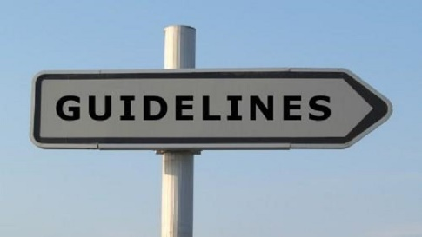
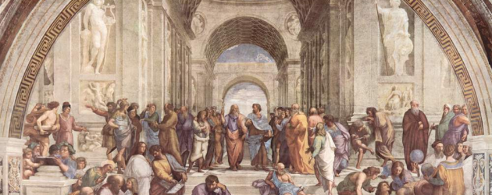

La Legge 24
Art. 5.
(Buone pratiche clinico-assistenziali e raccomandazioni previste dalle linee guida)
1. Gli esercenti le professioni sanitarie, nell’esecuzione delle prestazioni sanitarie con finalità preventive, diagnostiche, terapeutiche, palliative e riabilitative, si attengono, salve le specificità del caso concreto, alle buone pratiche clinico-assistenziali e alle raccomandazioni previste dalle linee guida elaborate dalle società̀ scientifiche iscritte in apposito elenco istituito e regolamentato con decreto del Ministro della salute, da emanare entro 90 giorni dalla data di entrata in vigore della presente legge da aggiornare con cadenza biennale.
Le linee guida e gli aggiornamenti delle stesse elaborati dai soggetti di cui al comma 1 sono integrati nel Sistema nazionale per le linee guida (SNLG)
L'Istituto superiore di sanità pubblica nel proprio sito internet le linee guida e gli aggiornamenti delle stesse indicati dal SNLG, previa verifica della conformità̀ della metodologia adottata a standard definiti e resi pubblici dallo stesso Istituto, nonché́ della rilevanza delle evidenze scientifiche dichiarate a supporto delle raccomandazioni.

Slide 54
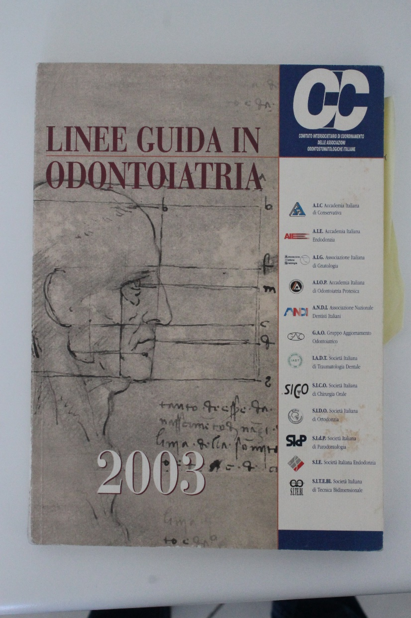

Slide 55


Slide 56
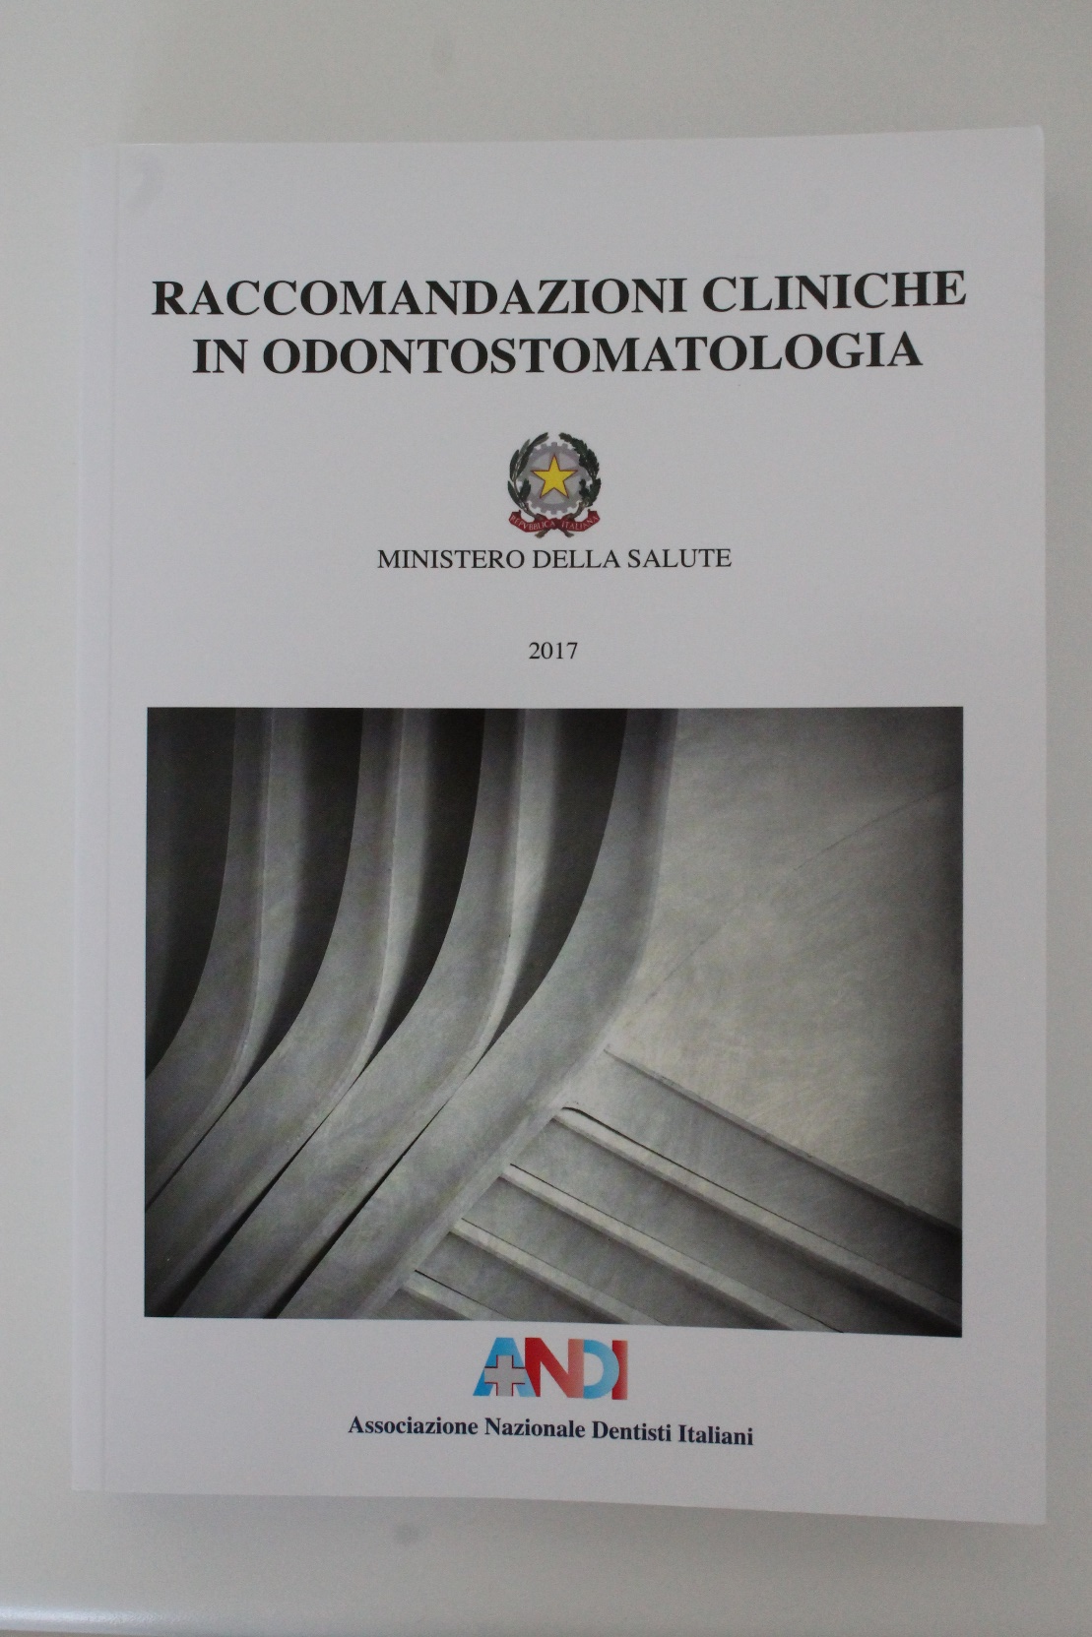

Slide 57
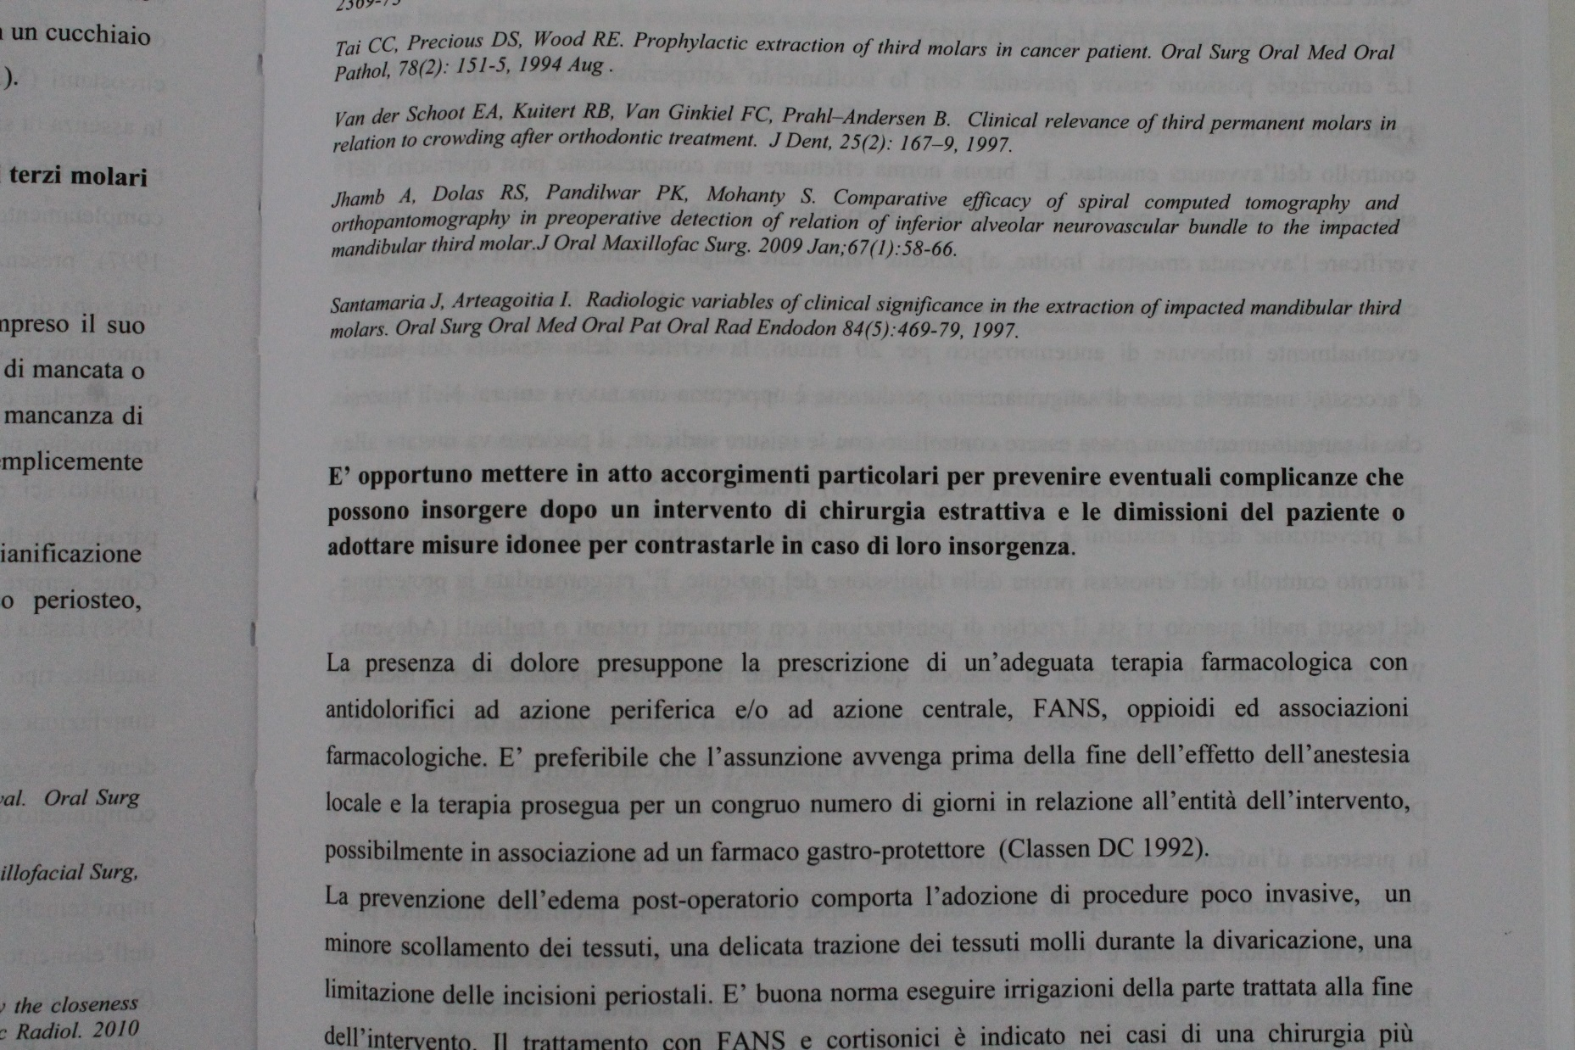

Slide 58
CONSULENZA TECNICA D’UFFICIO
UDIENZA DI CONFERIMENTO INCARICO
All’udienza del 13 marzo 2019, l’ill.mo dott. abcdefghilmno – GI nella causa in epigrafe - accettato l’incarico e prestato il giuramento di rito, formò un collegio medico legale e odontoiatrico, finalizzato a dar risposta al quesito di cui si riproduce la lettera:
“dicano i CCTTUU, sulla base degli atti a disposizione, quale sia la percentuale di colpa professionale ascrivibile a ciascuno dei professionisti coinvolti nel presente giudizio (x, y, z) in relazione alla causazione del danno come complessivamente determinato nella relazione di ATP e dicano, in riferimento alle condotte colpose di ciascuno (individuandole partitamente), se si sia trattato di colpa lieve, media o grave”.
colpa lieve media grave lievissima gravissima ammiezzo colpa colpina e colpetta ....

Slide 59
Consiglio dell’Ordine degli Avvocati di Roma – U.N.A.M. Roma
con il patrocinio de Il Foro Italiano
4 novembre 2019 dalle 15:30 alle 18:30
Aula Consiglio Ordine Avvocati di Roma – Piazza Cavour
Le nuove frontiere della responsabilità medico- sanitaria
alla luce delle recentissime pronunce della Suprema Corte
Avv. Antonino Galletti Presidente del Consiglio dell’Ordine degli Avvocati di Roma
Avv. Andrea ZANELLO – UNAM Sezione Locale di Roma
***
    Avv. Maria Agnino - COARoma e Organismo di Mediazione Forense
    Dott.ssa Irene Ambrosi Magistrato – Ufficio Massimario Suprema Corte di Cassazione
    Avv. Donatella Cerè - COARoma e Commissione consiliare responsabilità medica
    Prof. Roberto Pardolesi - Il Foro Italiano
    Avv. Sara Polito -Mediatore
    Dott. Marco Scarpelli - Associazione Nazionale Dentisti Italiani

Slide 60
linee guida? buona pratica clinica?
CASSAZIONE – terza civile
n. 28994 – 4 luglio 2019

Slide 61
linee guida? buona pratica clinica?
CASSAZIONE – terza civile
n. 28993 – 11 novembre 2019

Slide 62
quasi end - UNO

Slide 63
QUESITO
Se un paziente richiede la propria documentazione clinica all’odontoiatra, questi:
Può rifiutarsi di consegnare i documenti se il paziente non ha saldato i compensi.
Deve consegnare le sole radiografie.
Deve consegnare quanto disponibile, cartaceo o digitale, avendo cura di duplicare il tutto e di farsi firmare una ricevuta dettagliata.
Deve consegnare i documenti solo dietro ordine di un giudice.

Slide 64
QUESITO
Quale è il modo più indicato per garantire la “tracciabilità” del rapporto medico-paziente:
La registrazione audio-video dei colloqui tra il medico e il paziente
La presenza di un testimone (ad es. l’assistente alla poltrona) in tutte le fasi del rapporto di cura
Ad oggi non è possibile garantire la tracciabilità del rapporto medico-paziente
La tracciabilità del rapporto medico-paziente è ottenibile attraverso l’ausilio della documentazione clinica e della modulistica sia essa analogica sia essa digitale

Slide 65
QUESITO
Il difetto documentale (cartella, radiografie, moduli, ecc…):
ostacola eminentemente il paziente che ipotizza di essere stato danneggiato e che pretende un risarcimento
ostacola il Giudice Civile nell’accertamento della responsabilità professionale
ostacola il professionista nel dar prova di aver bene operato
non ha nessuna importanza nelle questioni di Responsabilità Professionale Odontoiatrica

Slide 66


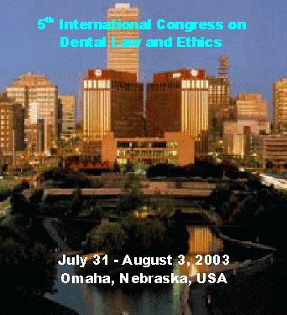

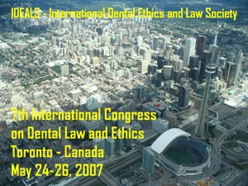
Requisiti minimi della cartella clinica:
Amsterdam 2001
http://www.ideals.ac
4 ° Dental Law & Ethics,
Amsterdam 2001
Nome, numero carta d’identità, indirizzo e luogo di lavoro
Presenza di malattia, trattamenti medici e farmaci.
Documenti clinici
Documenti radiologici
Diagnosi
Piano di trattamento che comprenda misure preventive
Stima dei costi
“Area target” del trattamento
Procedure più significative del trattamento
Materiali dentali utilizzati
Farmaci prescritti
Referenze di altri dentisti, medici o istituzioni
Informazioni di consenso informato del paziente
Firma e data

Slide 67
quasi end - DUE

Slide 68
La VI sezione della Suprema Corte di Cassazione, con la sentenza 1422/2018 ha affermato il principio in virtù del quale la registrazione fonografica di colloqui tra presenti, eseguita di iniziativa dalla persona offesa dal reato, costituisce prova documentale ed è pertanto utilizzabile in dibattimento.
Qualora tuttavia la conversazione risulti non continuativa poiché tagliata in alcune parti, si impone da parte del giudice una specifica valutazione della capacità probatoria della registrazione e della attendibilità delle dichiarazioni accusatorie, non potendo a tal fine ritenersi sufficiente la mera corrispondenza tra i brani registrati e quanto riferito dall’autore della manipolazione.
Utilizzabilità di conversazioni manipolate, previa specifica valutazione di attendibilità

